Slide 1
AI大模型股票研报
https://bangbangday.com/zh/report-gen/
XtraFin

Slide 2
人工股票研报的局限性
1. 成本与门槛问题
a) 高昂的成本：编制股票研报需要投入大量时间和人力，这使得成本相对较高。
b) 专业门槛：制作股票研报需具备一定的专业知识和背景，对撰写者的要求较高。
2. 内容问题
a) 数据不全面：查看的数据源有限而缺乏全面性。
b) 主观性影响：股票研报可能包含作者的个人偏好和观点，从而影响到报告的客观性。
3. 可用性问题
a) 时效性差：股票研报难以实时更新，可能无法即时反映最新的信息或数据变化。
b) 难以理解：股票研报中使用的专业术语和复杂的数据分析可能使非专业读者难以理解。

Slide 3
AI大模型股票研报示意图
基本面
技术面
消息面
价格走势
分析师预测
股票财报
技术指标
机构评级
相关研报
市场情绪
财务状况
AI大模型解读分析
估值分析
最新新闻
AI大模型股票研报

Slide 4
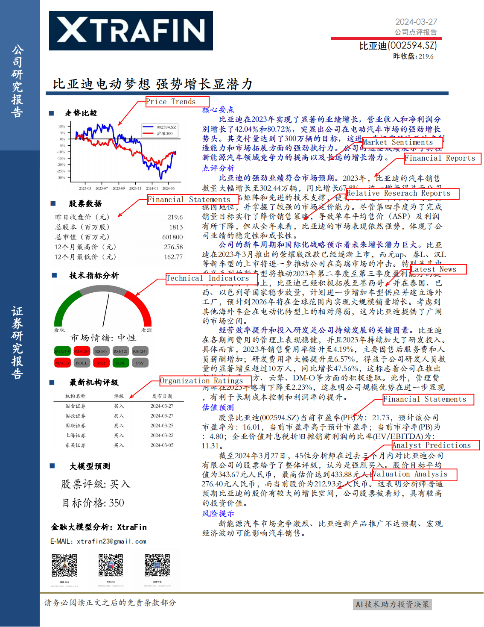
AI大模型股票研报样例

Slide 5
AI大模型股票研报的核心优势
1. 信息源全面
综合了20多种权威财经信息源，确保数据的全面性。
2. 时效性强
利用最新资讯，仅需5分钟即可快速生成详尽的股票研报。
3. AI大模型的独特价值
a）客观性
b）易于理解
c）覆盖多达4000多只A股
d）高效且成本优势
e）受众群体广

Slide 6







信息源全面(综合了20多种权威财经信息源)
Yahoo Finance
Alpha Vantage
EastMoney
Moomoo
同花顺
新浪财经
Google news
......

Slide 7
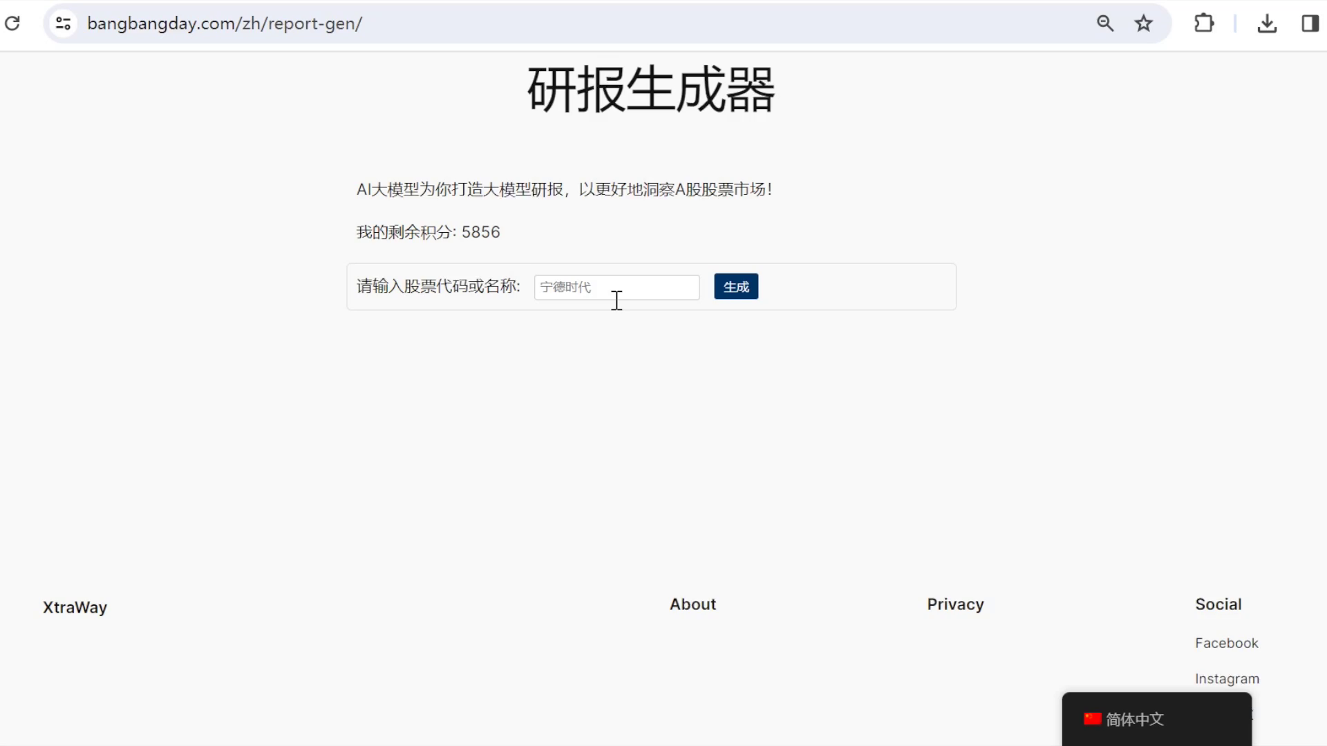
时效性强(利用最新资讯，生成仅需5分钟)

Slide 8
AI大模型的独特价值
客观性：消除人为偏见，保证股票研报的客观公正。
易于理解：以通俗易懂的方式呈现复杂数据，拓宽受众群体。
广泛的覆盖范围：全面涵盖超过4000支A股，支持高度定制化股票研报生成。
高效且成本优势：以较低的成本实现快速大规模的股票研报生产，显著提高效率。
受众群体广
大型机构：提供可深度定制的股票研报服务，以符合其高标准的业务需求。
个人投资者：提供投资建议，挖掘优质标的。
分析师：提供强大的辅助工具，显著提高分析效率。

Slide 9
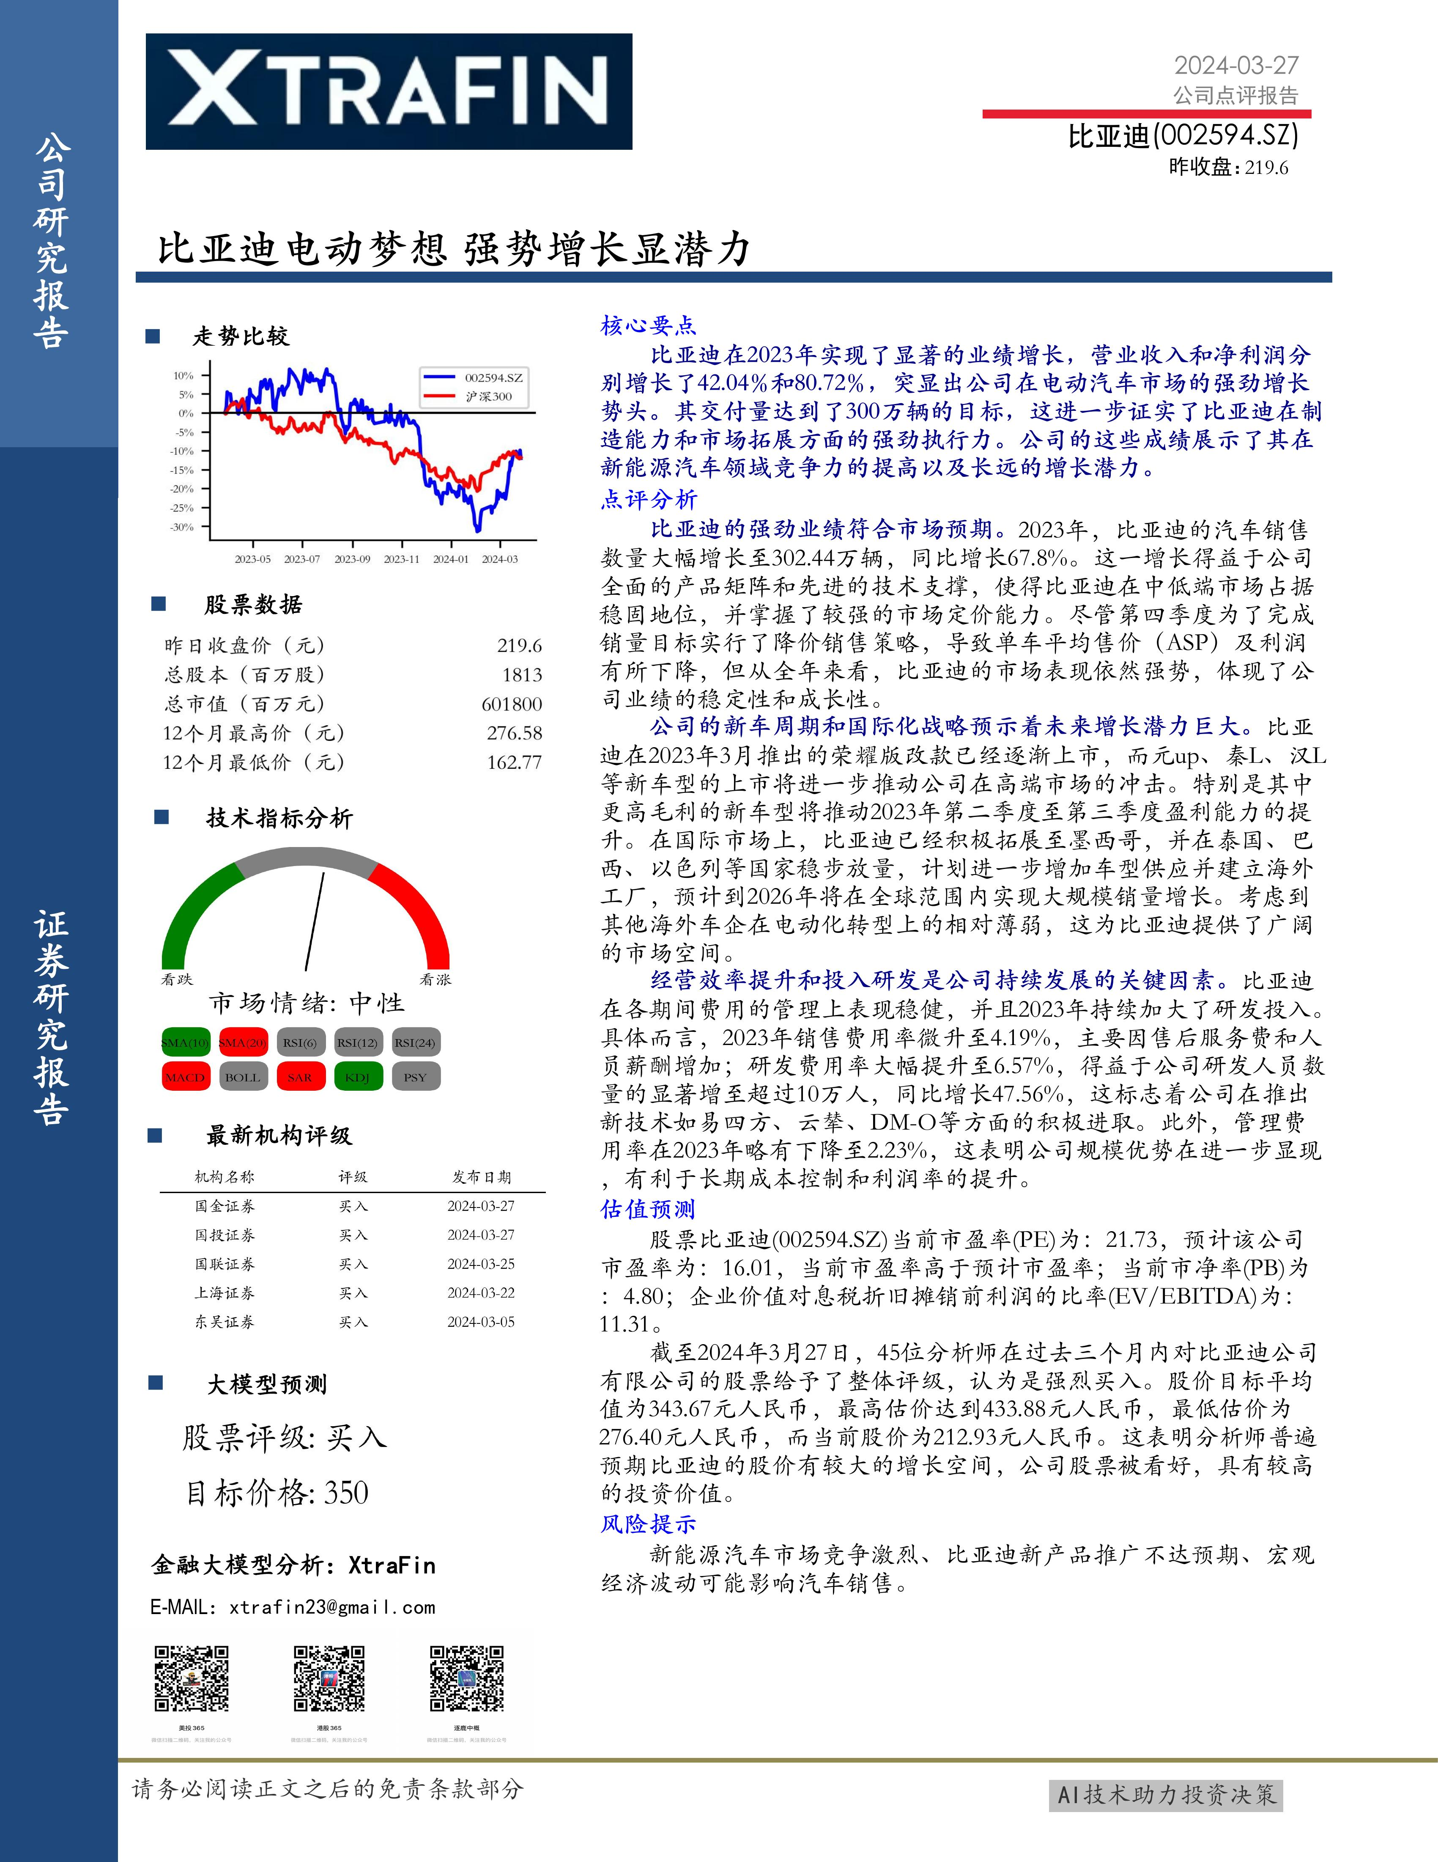
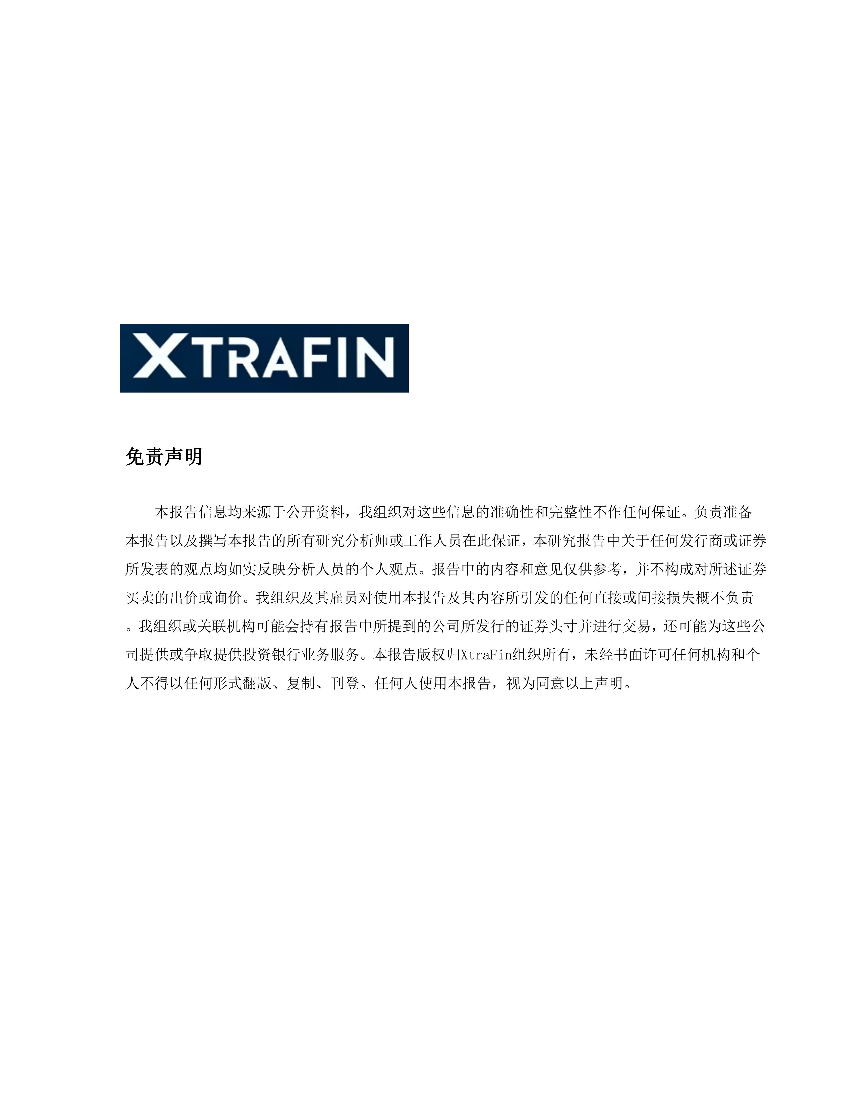

Slide 10
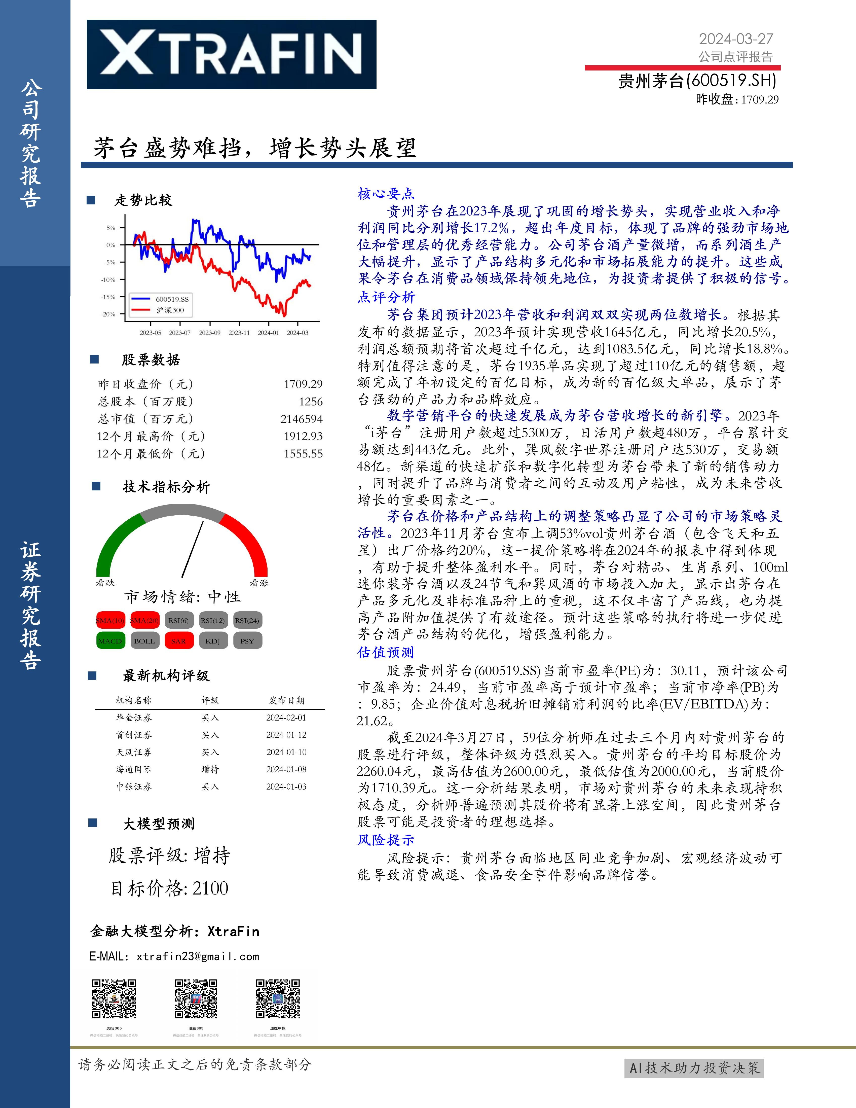

Slide 11
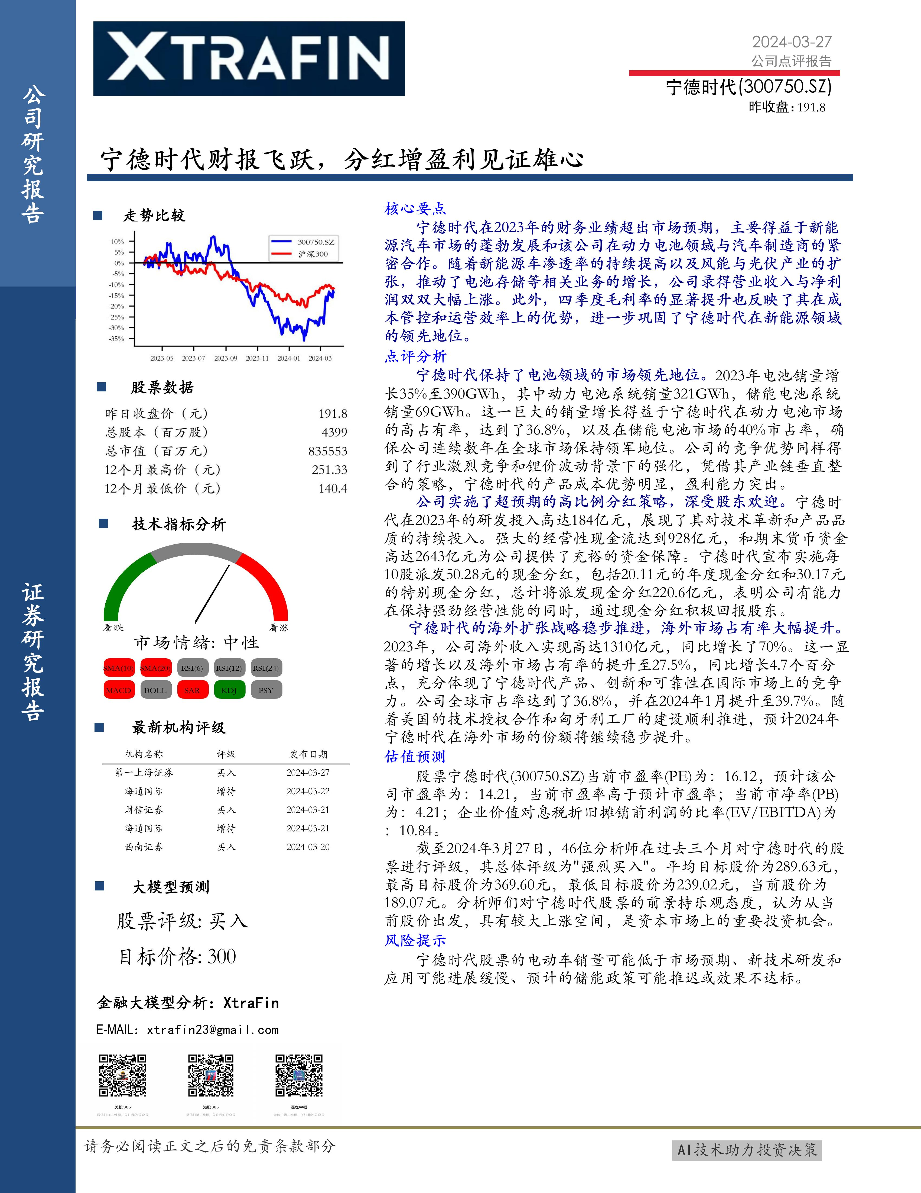

Slide 12
我们的网站
https://bangbangday.com/zh/report-gen/
试用账号：
邮箱：test7@gmail.com
密码：WUDG461QiJx%ZuYLV9*aVmcW

Slide 13
在未来, 我们将会...
生成更为详尽的股票研报
我们致力于通过不断丰富我们的数据库和优化的技术和模型，提供更加深入和详细的股票分析，让投资者能够获得更加丰富和有价值的信息。
拓展至美股港股的股票研报生成
我们将会满足多样化的市场需求，扩大服务范围至美股港股市场，帮助投资者把握国际投资机会，让投资决策更加全面和精准。

